Slide 1
Lebersegmentierung - zweite Präsentation
Gruppe:
Robert Brüggemann
Thorsten Lucke

Slide 2
Lebersegmentierung – momentaner Stand
Grundsätzlich lauffähiges Programm, was alle Basisfunktionalität erfüllt:
- liest Datensatz ein
- nimmt Seeds aus User Interaction
- segmentiert mittels Region Growing auf Slice
- nutzt Ergebnis für nächste Slice
- bestimmt DICE-Koeffizient

Slide 3
Umsetzung – Erste Schichten
Region Growing mit Seeds aus Eingabe auf drei Schichten separat:
- Pixel in min. zwei Segmentierungen
→ übernommen
- Pixel in nur einer Segmentierung
→ weitere Test (Gradientenstärke, … )
Morphologisches Closing

Slide 4
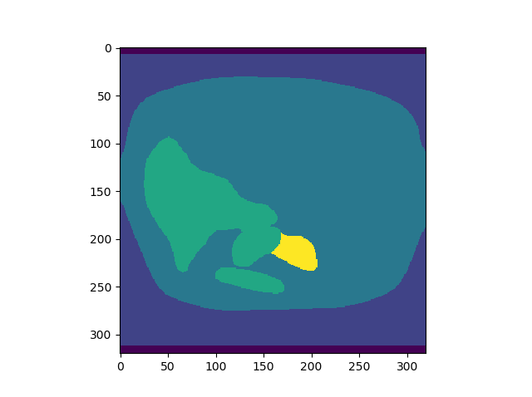
Erste Schicht - Ergebnisse

Slide 5
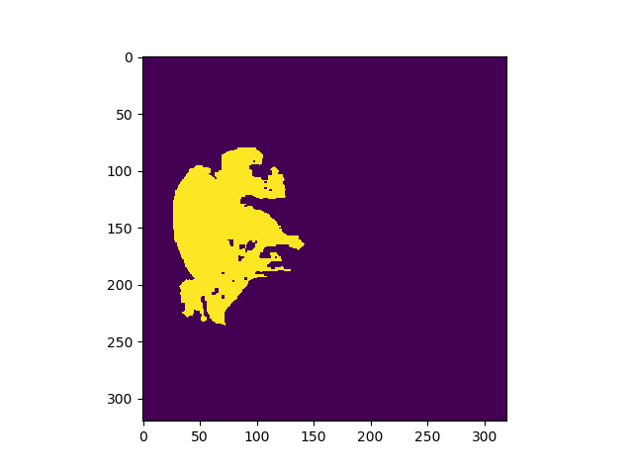
Erste Schicht - Ergebnisse

Slide 6
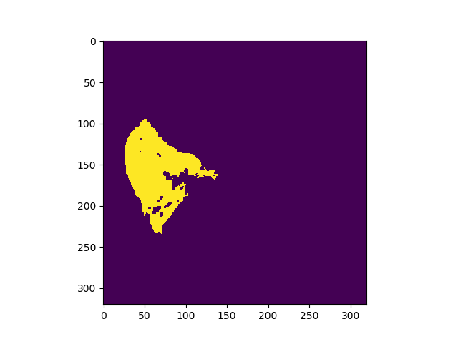
Erste Schicht - Ergebnisse

Slide 7
Iteration durch Schichten
Seeds für nächste Schicht:
Filterkernel (quadratisch) über Segmentierung
→ wenn valide → neuer Seed
1 | 1 | 1 | 1 | 0 | 1
1 | 1 | 1 | 1 | 1 | 1
1 | 1 | 1 | 1 | 1 | 1

Slide 8
Iteration durch Schichten
Seeds für nächste Schicht:
Filterkernel (quadratisch) über Segmentierung
→ wenn valide → neuer Seed
1 | 1 | 1 | 1 | 0 | 1
1 | 0 | 1 | 1 | 1 | 1
1 | 1 | 1 | 1 | 1 | 1

Slide 9
Verworfene Konzepte
Aufteilen der gesamten Abarbeitungs-Pipeline, wenn Split festgestellt:
- Splits auch schon in mittlerer Schicht (falsche Annahme, dass dem nicht so sei)
Großer Mehraufwand und -berechnung mit geringem Nutzen
→ stattdessen normale Abarbeitung über eigene Seeds

Slide 10
Baustellen
Region-Growing-Parameter:
- momentan quasi zufällig gesetzte Parameter
- zu wenige Restriktionen
→ läuft über Lebergrenze hinaus
→ folgende Schichten werden immer schlechter

Slide 11
Pläne
Region-Growing-Parameter:
- Optimierung per Brute Force (?)
Vorverarbeitung
Wert eines Punktes außerhalb einbeziehen
Gewisse Geschwindigkeitsoptimierung
Double-Threading

